Slide 1
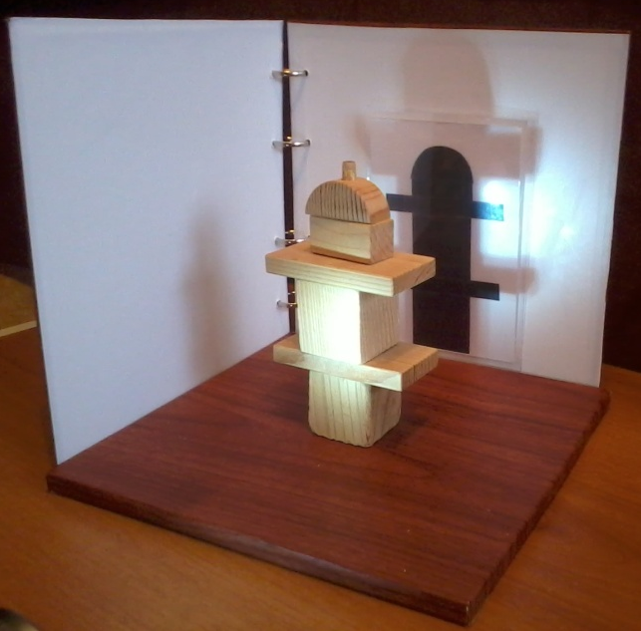
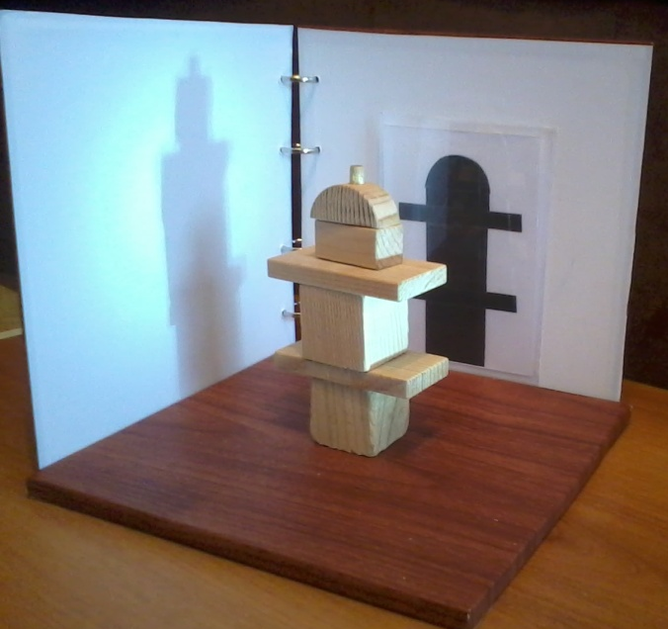
Фестиваль педагогических идей «ИГРА С ТЕНЬЮ»
НРМДОБУ «црр-д/с «Родничок»
Воспитатель: Муравьёва Айнур Идрисовна

Slide 2
Цель
Развитие умений создавать образ, отвечающий определенным требованиям.

Slide 3
Задачи
Закреплять знания об основных геометрических фигурах;
Развивать пространственное воображение, тактильное восприятие, зрительную память, мыслительные операции;
Воспитать самостоятельность, чувство ответственности за результат своего труда.

Slide 4
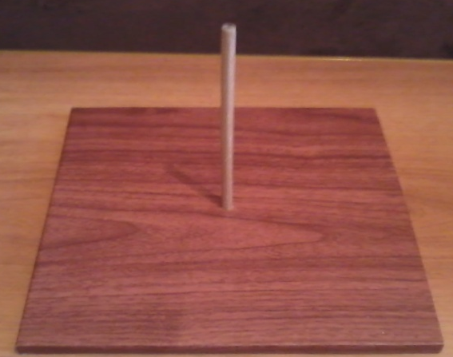
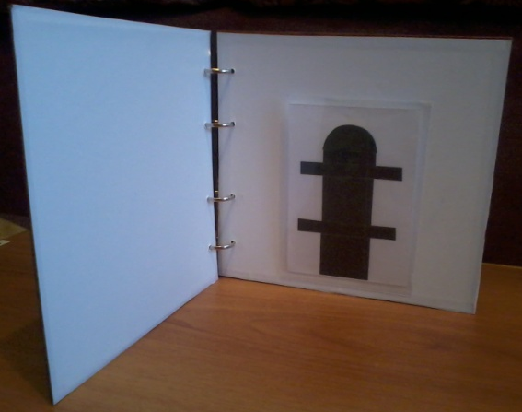
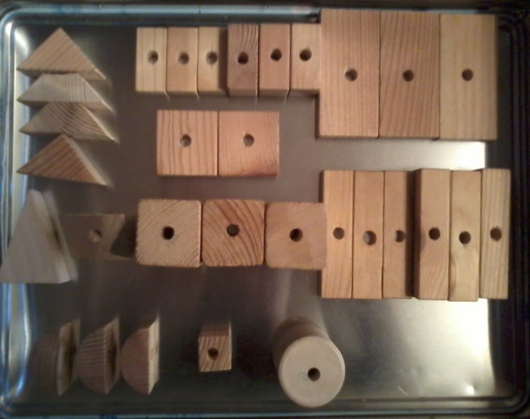
Основание
Деревянная ось
Теневые стены
Альбом
Объемные геометрические
фигуры

Slide 5
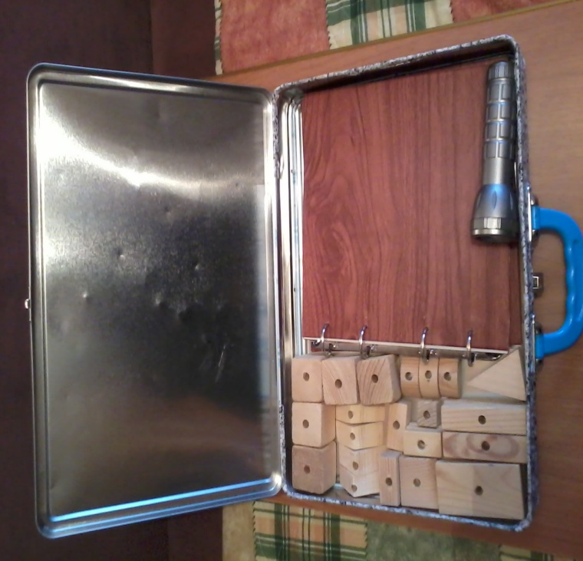
Место хранения игрового пособия

Slide 6
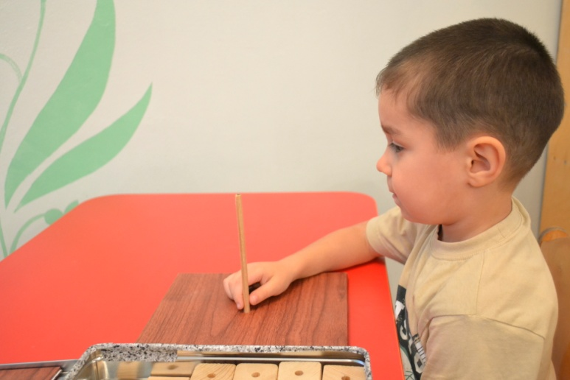
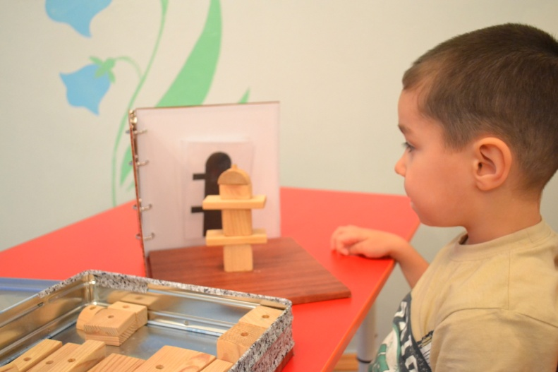
Деревянные фигурки – надеваются на деревянную ось, которая крепится в основании .
Фигуры надеваются на ось так, чтобы отбрасываемая ими тень (проекция) по контуру совпадала с нарисованным образцом.
Дети учатся собирать объёмные фигуры, в соответствии с предлагаемой схемой.

Slide 7
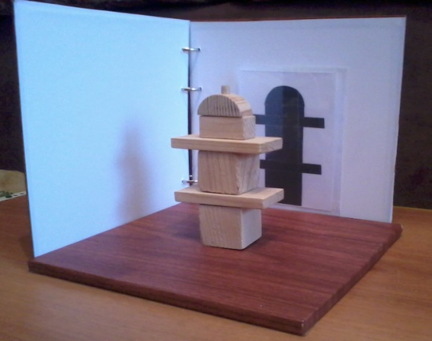
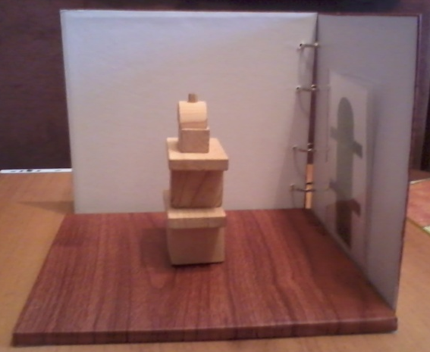
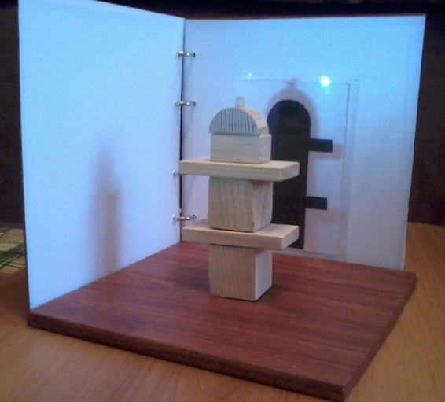
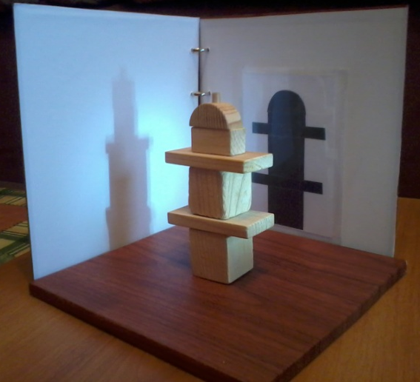
Без освещения
С освещением

Slide 8
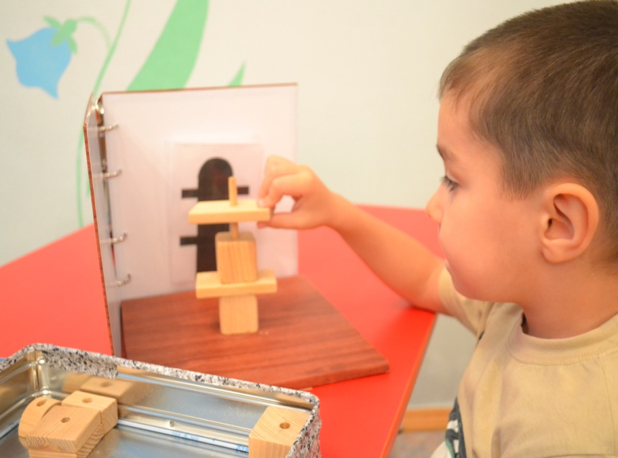
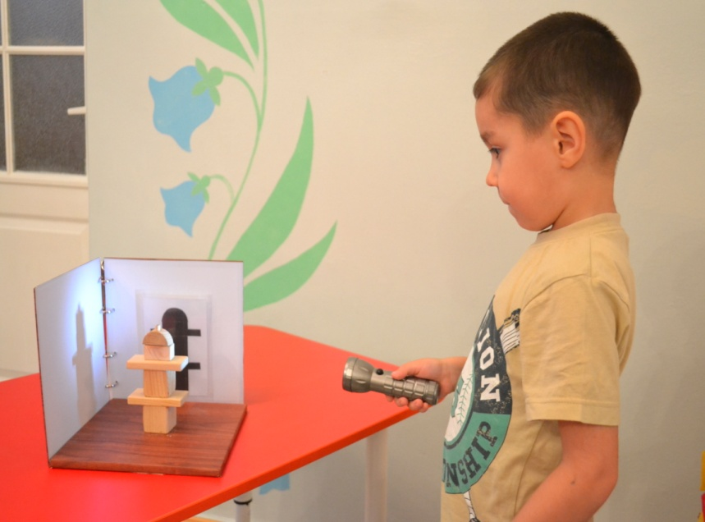
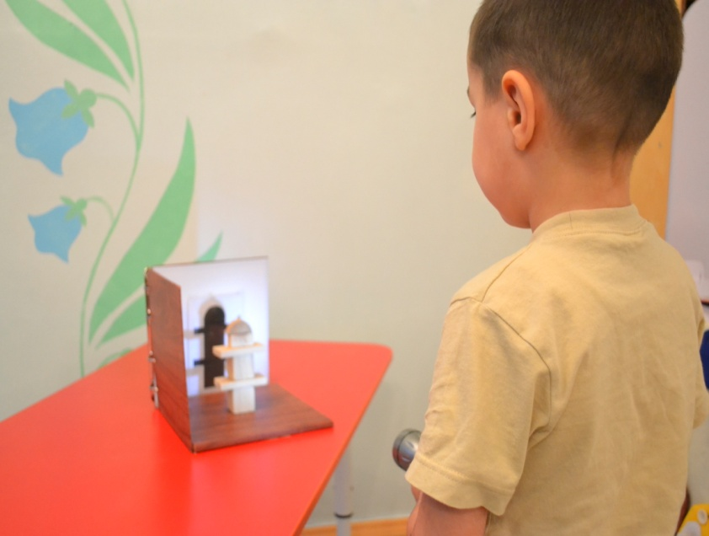

Slide 9
НРМДОБУ «црр-д/с «Родничок» Фестиваль педагогических идей «ИГРА С ТЕНЬЮ»
Воспитатель: Муравьёва Айнур Идрисовна

